Slide 1
文献阅读
耿兆楣

Slide 2
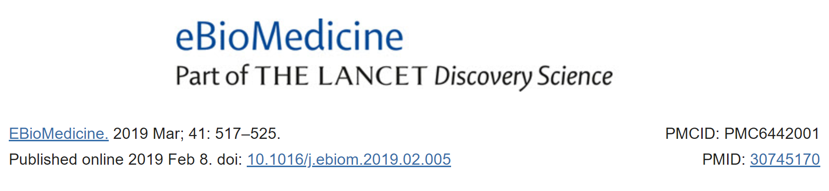
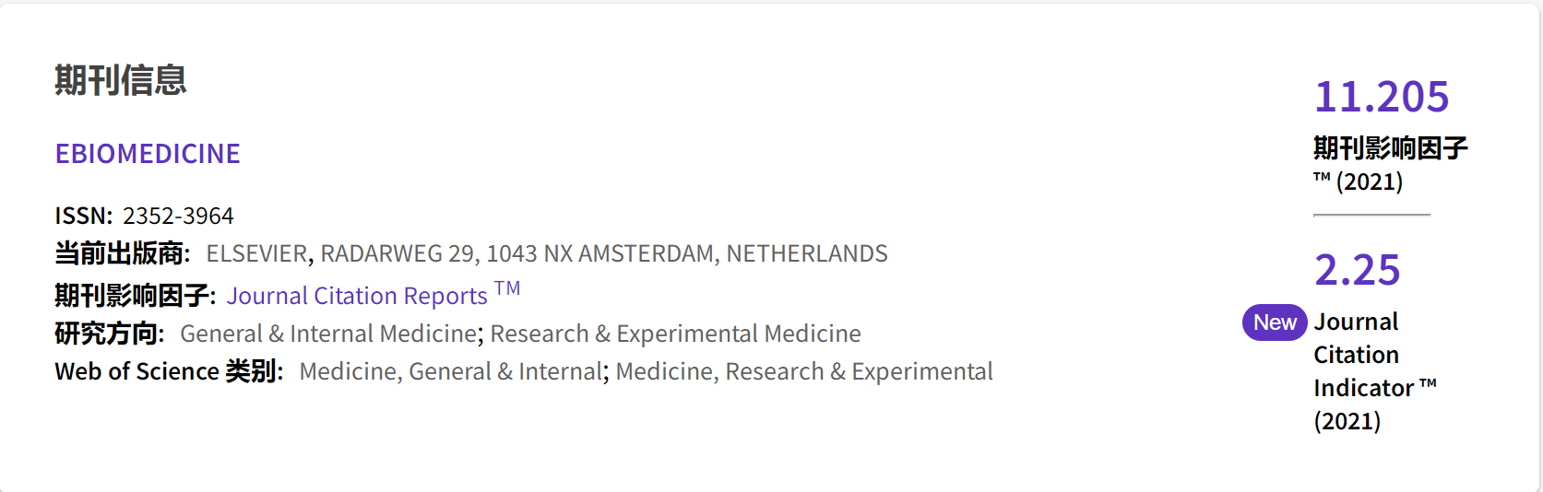
Identification of novel genome-wide associations for suicidality in UK Biobank, genetic correlation with psychiatric disorders and polygenic association with completed suicide UKB中新的自杀全基因组关联的鉴定、与精神疾病的遗传相关性以及与完全自杀的多基因关联

Slide 3
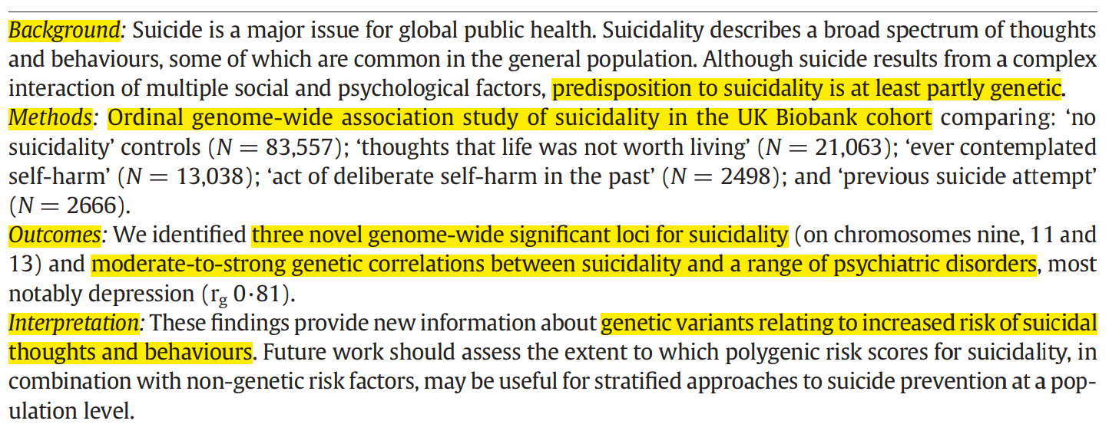
Abstract
Background: 自杀倾向至少部分是遗传的
Methods:在 UKB 队列中进行自杀行为的有序全基因组关联研究
Outcomes:发现了三个新的全基因组显著的自杀基因位点(在染色体9、11和13上)，自杀与一系列精神疾病(最显著的是抑郁症)之间存在中等到强烈的遗传相关性
Interpretation:提供了与自杀想法和行为风险增加有关的基因变异的新信息。

Slide 4
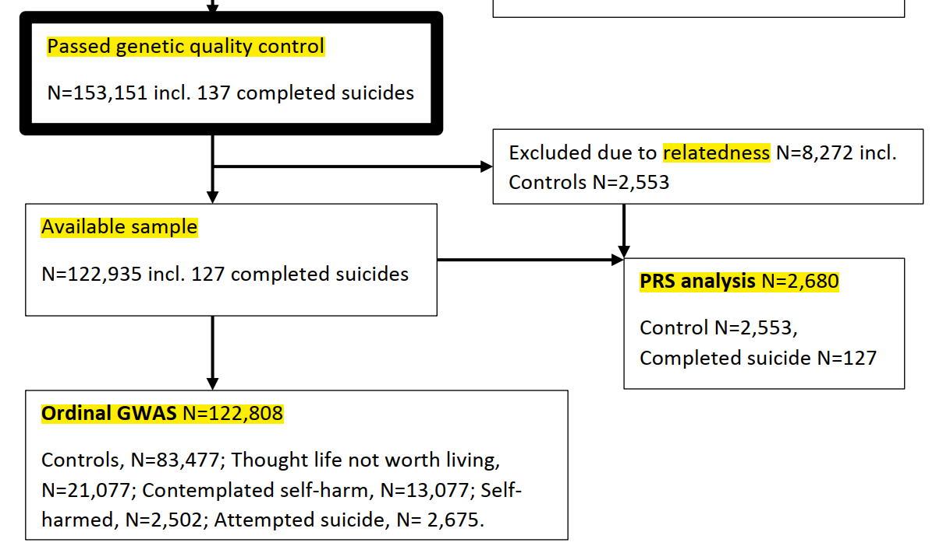
数据预处理
Ordinal GWAS包括122935人。其中，83557人被分类为对照组(第0类)，21063人被分类为“生活不值得过”组(第1类)，13038人被分类为“自残想法”组(第2类)，2498人被分类为“实际自残”组(第3类)，2666人被分类为“企图自杀”组(第4类)。

Slide 5
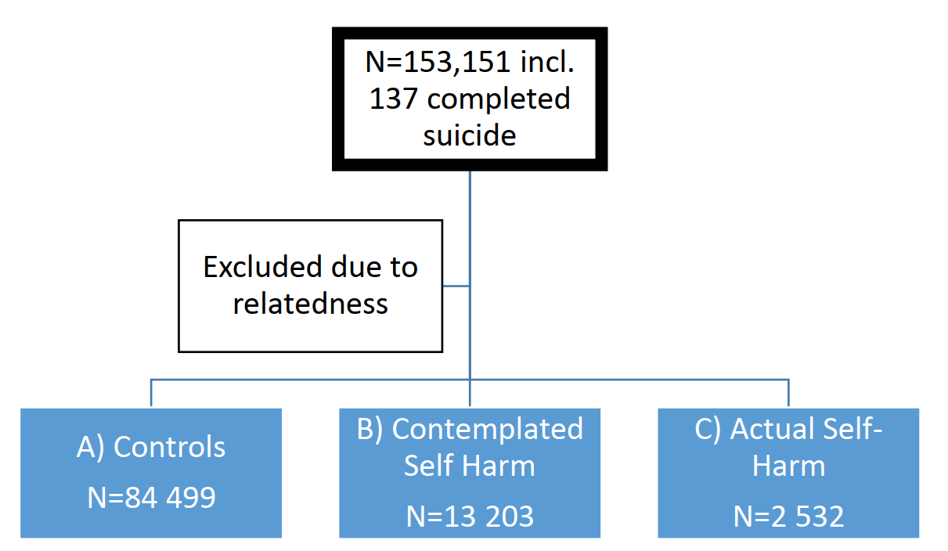
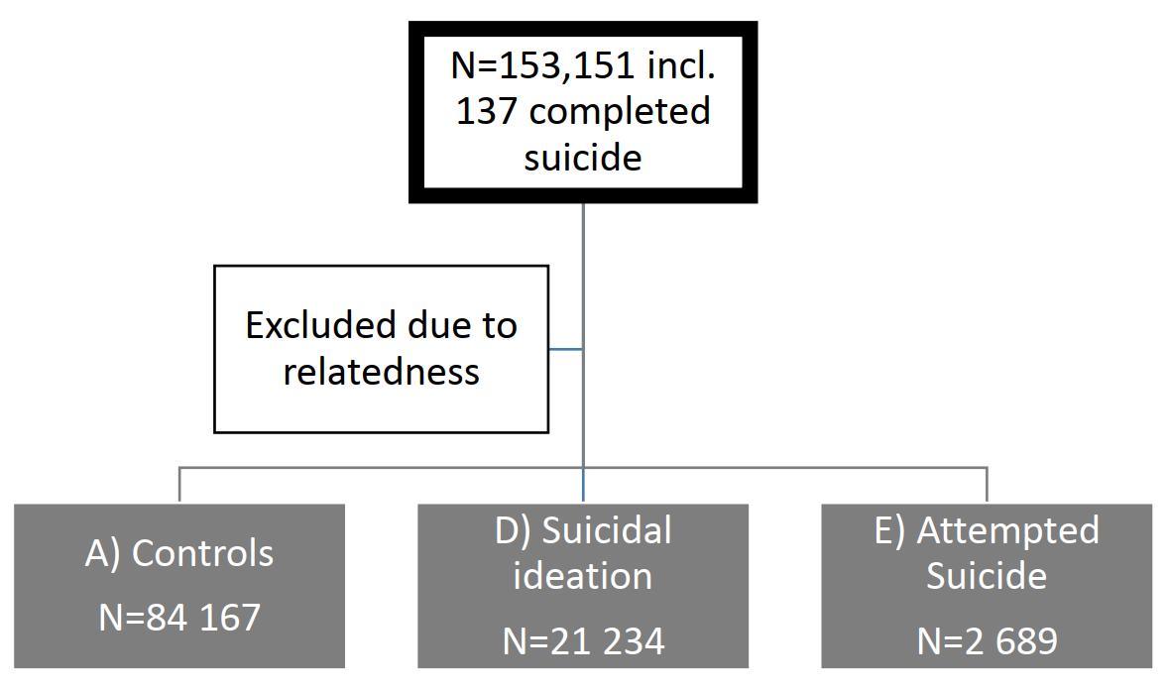
B)SIA GWAS考虑对照组、自杀意念和自杀未遂类别。
A)DSH GWAS考虑对照组、自残想法和实际自残类别

Slide 6
评估的社会人口学和临床变量包括:性别；年龄；生活安排(独自一人，丈夫，妻子或伴侣或其他)；使用Townsend剥夺法评估社会剥夺；父母抑郁(两者都没有，或至少有一种)；慢性疼痛(无痛，或一个或多个部位疼痛)；吸烟状况(从未、以前或现在)；饮酒(经常、偶尔、以前或从不)；和童年创伤(使用童年创伤问卷中的五个项目进行评估。
在R 中使用序数包的clm函数进行分析，将多层次自杀、DSH或SIA结局变量作为序数变量。模型根据年龄、性别、基因分型芯片和UKB衍生的遗传主成分(GPCs) 1-8进行调整。
在敏感性分析中，将精神病学诊断的一个变量作为协变量(其中精神病学诊断被定义为可能或自我报告的双相情感障碍(BD)、广泛性焦虑症(GAD)、重度抑郁症(MDD)和精神分裂症(SZ))。
进一步的敏感性分析还包括自我报告的童年性虐待作为协变量。全基因组显著性设为p<5 × 10−8，使用FUMA绘制图。

Slide 7
自杀、情绪障碍及相关特征的多基因风险评分(PRS)变量
多基因风险评分(PRS)由基于连锁不平衡修剪后的初级有序自杀GWAS汇总统计数据计算。如果snp符合p值阈值，则纳入PRS。
使用STATA计算PRS十分位数，并通过逻辑回归分析PRS与完成自杀之间的关联，调整年龄，性别，芯片和GPCs 1-8。
还评估了PRS与情绪障碍风险及相关特征之间的关联。测试的特征(双相障碍、重度抑郁症、情绪不稳定和冒险行为)是根据先前与自杀相关的证据来选择的，因此显著性阈值设为p < 0.05。

Slide 8
SNP遗传力和遗传相关分析：采用连锁不平衡评分回归(LDSR)估计顺序自杀、DSH和SIA的SNP遗传力。LDSR还用于计算自杀企图、精神障碍和相关特征的遗传相关性。由此产生的遗传相关p值被错误发现率(FDR)校正，以补偿多次测试。
基于基因的分析：顺序GWAS结果也在使用MAGMA的基于基因的方法下被考虑。
探索已知生物学：基于网络的变异效应预测工具、GTEx数据库和BRAINEAC数据集被询问，试图确定相关snp可能起作用的基因或机制。在GWAS目录和NCBI基因中查询了这里报告的每个与自杀相关的snp和基因。

Slide 9
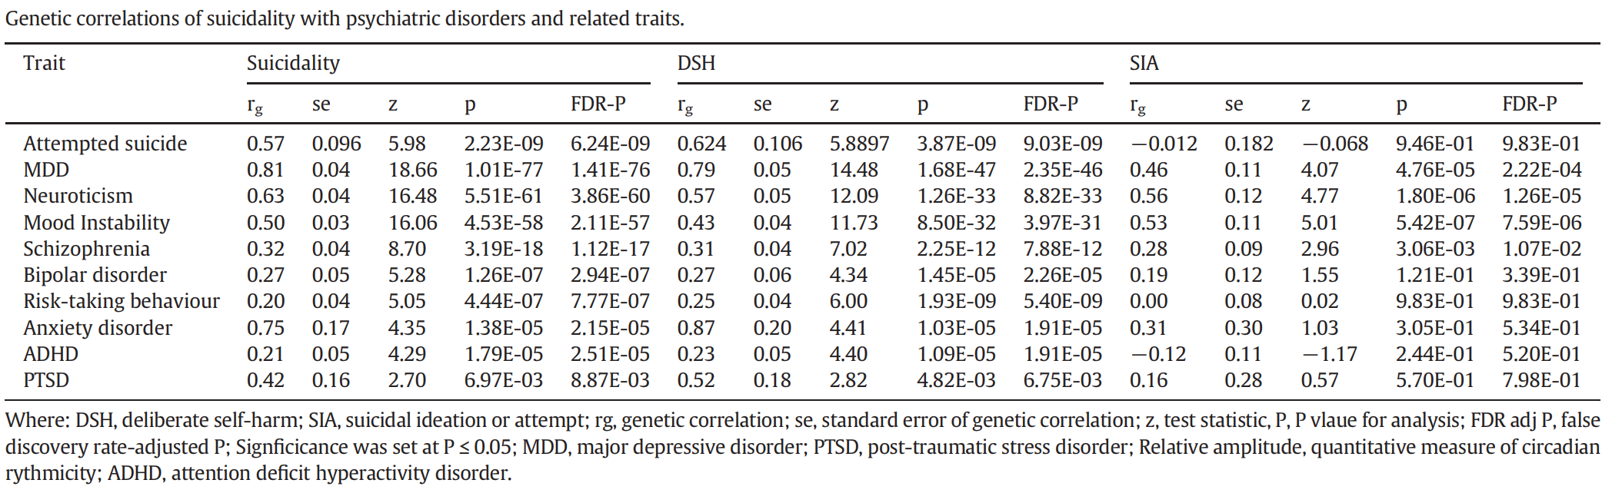
部分结果&讨论
当考虑全基因组时，我们观察到自杀倾向(初步分析)与自杀未遂之间，以及自杀倾向与我们评估的所有主要精神疾病和特征之间存在显著的遗传相关性。观察到最强的遗传相关性是MDD (rg 0.81)，焦虑症(rg 0.75)，神经质(rg 0.63)和情绪不稳定(rg 0.50)。DSH与自杀未遂、精神障碍及相关特征的遗传相关性与自杀行为相似。

